Slide 1

Project Cipher Premier jeu AAA de UOI Games

Slide 2
Sommaire
01
Le contexte
02
La matrice SWOT
Analyses des tendances actuelles
Les futures tendances et perspectives
03
04
05
06
Recommandations stratégiques
Analyses des segments

Slide 3
01
Le contexte

Slide 4
Jeux vidéos AAA
Secteur culturel parmi les plus dynamiques
Investissements élevés
Cycles de production longs
Forte concurrence
Volonté pour UOI Games de trouver une opportunité réaliste et différenciante

Slide 5
02
La matrice SWOT

Slide 6
Matrice SWOT
Forces
Marché large et diversifié
Importance du gameplay
Intérêt pour la narration et l’immersion
Pratique du jeu en solo mais aussi en interaction sociale
Faiblesses
Manque de temps des joueurs
Complexité croissante des jeux
Lassitude face aux AAA répétitifs
Rejets des modèles pay-to-win
S
W
Opportunités
Attente de renouvellement et d’innovation
Intérêt pour les expériences narratives
Développement du multi non compétitif
Croissance du cross-platform et du mobile
Menaces
Domination des grandes licences
Saturation du marché
Attentes élevées des joueurs
Forte concurrence (AAA et jeux indépendants)
O
T

Slide 7
Business Plan
Politique
Economique
Social
Technologique
Environnemental
Légal
P
E
Règlementation des données (RGPD)
Contraintes liées à la géolocalisation
Marché très développé
Coûts de développements AAA élevés
Développement des modèles hybrides
S
PESTEL
T
Joueurs de plus en plus diversifiés
Recherche de narration et d’immersion
Manque de temps
Développement du mobile/cross-platform
Cloud gaming/jeux en ligne
Utilisation croissante de l’IA dans les jeux
E
L
Sensibilité croissante à l’impact écologique du numérique
Régulation des microtransactions Protection des données personnelles Droits liés aux contenus numériques

Slide 8
03
Analyses des tendances actuelles

Slide 9
Tendances actuelles
Domination des grandes licences installées
Croissance du jeu PC et du cross-platform
Importance du gameplay, de la narration et de l’immersion
Rejet croissant des mécaniques pay-to-win
Recherche d’expériences accessibles et engageantes

Slide 10
04
Les futures tendances et perspectives

Slide 11
Tendances futures
IA générative pour narration et PNJ dynamiques
Sessions courtes adaptées aux nouveaux rythmes de vie
Expériences sociales non compétitives
Cross-platform comme standard de marché
Modèles premium + contenus additionnels ciblés

Slide 12
05
Analyses du ou des segment(s)

Slide 13
Analyses des segments*
Préférence marquée pour le mode solo
Gameplay comme critère principal d’achat
Intérêt fort pour l’histoire et les graphismes
PC comme plateforme dominante + assistant mobile
Attrayance pour stratégie, action-aventure et RPG
* Toutes les analyses issues des sondages sont à prendre avec précaution en raison du nombre de réponses relativement limité (33)

Slide 14
Ventes des segments

Slide 15
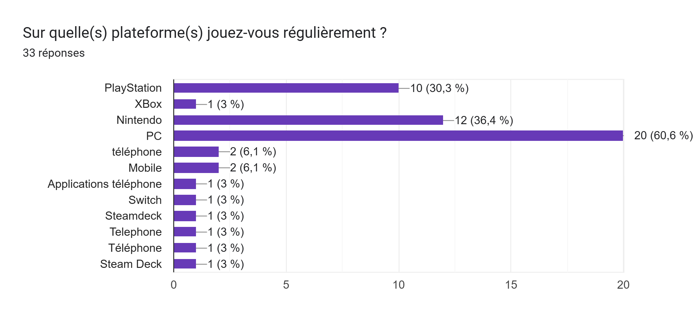
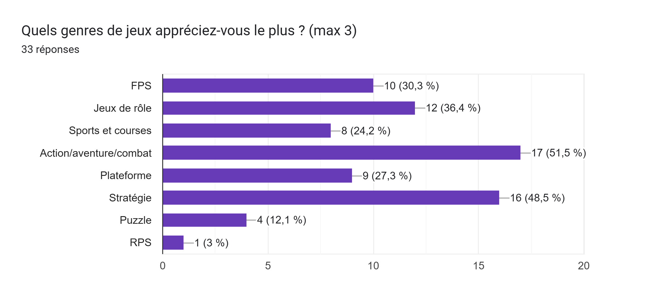
Retours de sondage

Slide 16
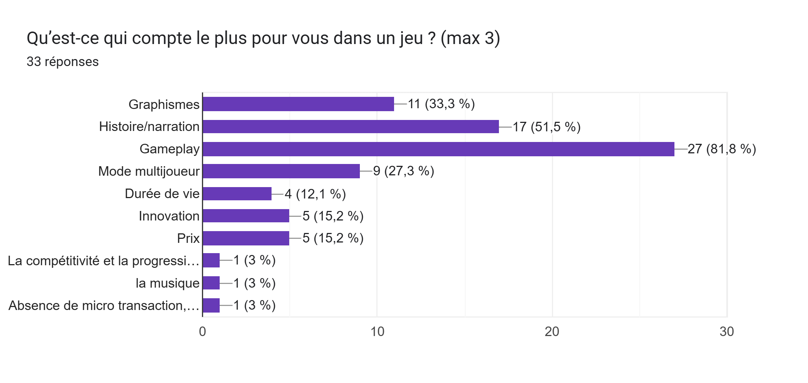
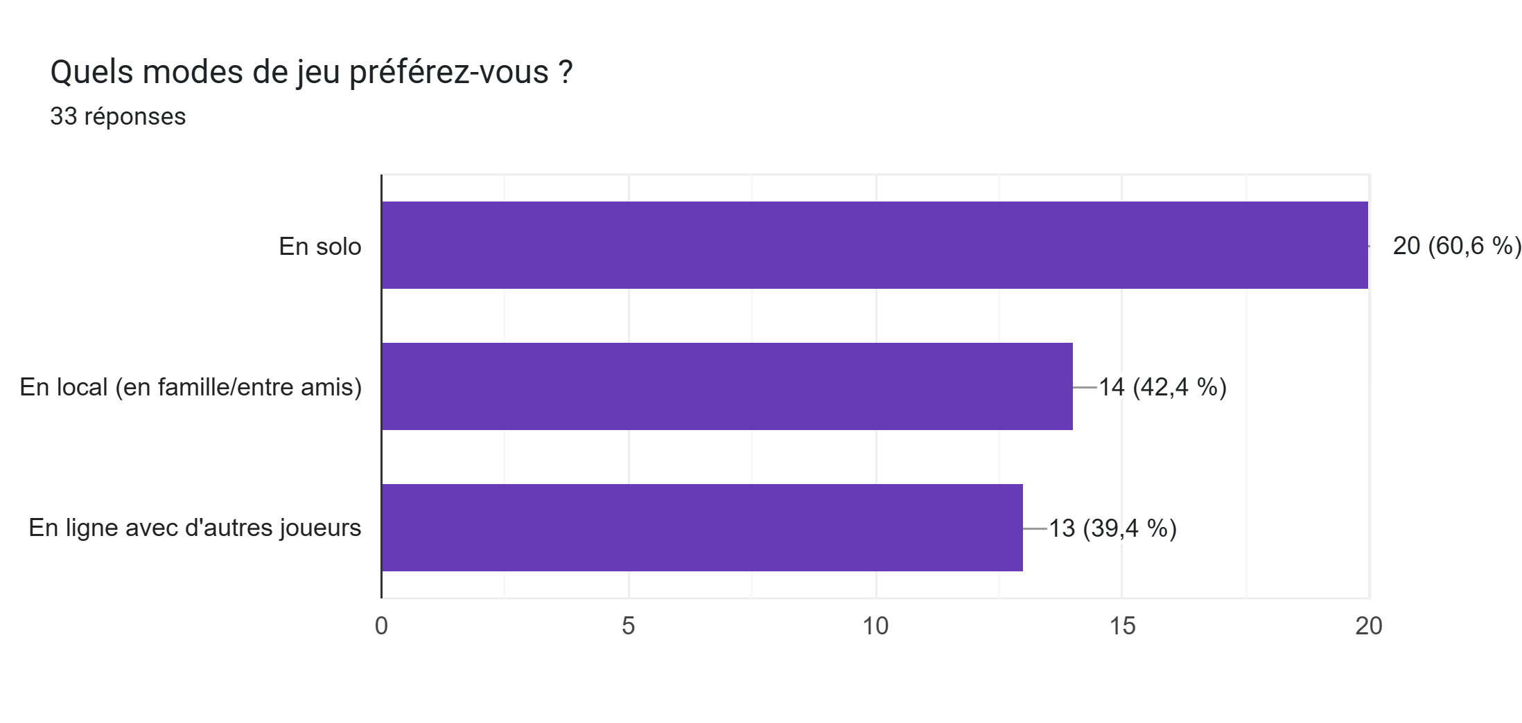
Retours de sondage

Slide 17
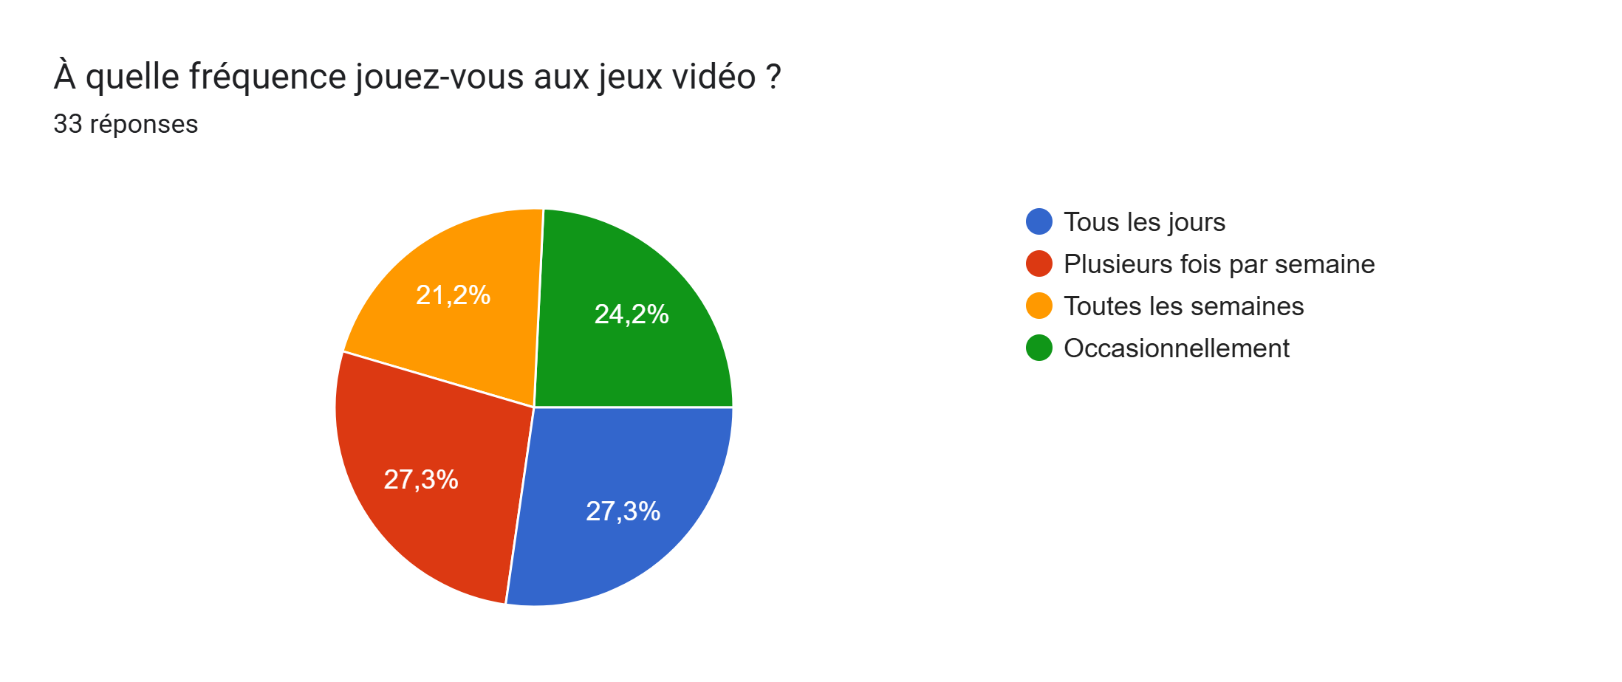
Résultats et corrélations (1/2)
Ce qui compte le plus pour les joueurs
Gameplay vs histoire / narration
Effectifs observés |  | Gameplay
 |  | Oui | Non | Total
Histoire / narration | Oui | 17 | 1 | 18
 | Non | 10 | 5 | 15
 | Total | 27 | 6 | 33
Le test du chi-2 indique que
l’importance du gameplay et de la narration
sont liées pour les joueurs interrogés
(p-value = 0,039)
Plus les joueurs jouent souvent, plus ils
privilégient le mode solo

Slide 18
Résultats et corrélations (2/2)
 | Action/aventure/combat | Stratégie | FPS | Sports et courses | Puzzle | Jeux de rôle | Plateforme
PC | 11 | 13 | 7 | 2 | 2 | 9 | 4
Playstation | 6 | 2 | 4 | 7 | 1 | 2 | 2
Nintendo | 9 | 5 | 5 | 2 | 1 | 7 | 5
Xbox | 1 | 0 | 0 | 0 | 0 | 1 | 0
Téléphone | 3 | 5 | 2 | 2 | 2 | 2 | 2
Le PC est privilégié par la majorité des joueurs, et notamment dans les secteurs
qui nous intéressent en priorité (action, stratégie).
Il semble peu pertinent de lancer le jeu sur Xbox, même dans un second temps.

Slide 19
06
Recommandations stratégiques

Slide 20
Recommandations
Lancer un AAA sur PC + mobile puis consoles
Miser sur narration + gameplay intelligent
Conserver un solo complet avec social facultatif
Éviter le pay-to-win
Prévoir extensions narratives post-lancement

Slide 21
07
Nouveau jeu AAA Project Cipher

Slide 22
Project Cipher
Concept général : Thriller mondial narratif où chaque joueur détient une pièce unique d’un puzzle global. Le jeu combine enquête, exploration, résolution d’énigmes et coopération facultative.
Proposition de valeur : une expérience premium conciliant profondeur stratégique, narration immersive et accessibilité moderne.
Gameplay Loop : Explorer → Collecter des indices → Croiser les informations → Résoudre → Débloquer la suite de l’histoire.
Expérience par plateforme
PC : expérience principale immersive.
Mobile : compagnon de progression et interactions rapides.

Slide 23
Project Cipher
Segment cible : 25-40 ans, joueurs PC/console recherchant réflexion, narration et progression flexible.
Business model : Jeu premium 49,99€ / Extensions narratives payantes / Événements communautaires gratuits.
Prévision des ventes : Scénario prudent : 1 million. Scénario central : 2 millions. Scénario ambitieux : 3 millions+.
Roadmap
PC : expérience principale immersive.
Mobile : compagnon de progression et interactions rapides.

